Slide 1
美洲華語首冊 MeiZhou Chinese
第十六課 ppt
第一部份：課文-明天會更好
第二部份：說話練習
第三部份：課堂活動
第四部份：拼音練習
第五部份：活用成語/四字格詞語

Slide 2
第一部份
第十六課課文:
明天會更好

Slide 3
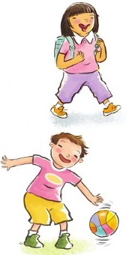
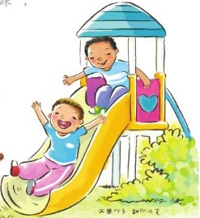
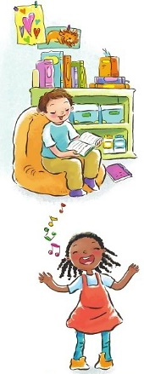
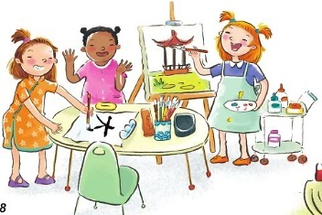

Slide 4
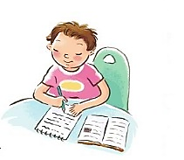
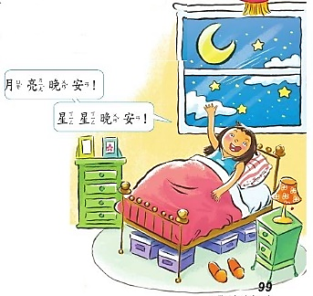

Slide 6
第二部份
說話練習

Slide 7
1.
5.
2.
6.
3.
7.
4.
8.
9.

Slide 8
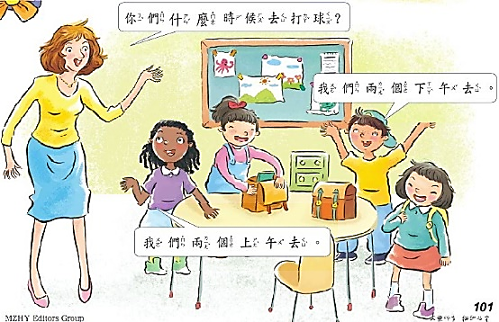

Slide 9
第三部份
課堂活動

Slide 10
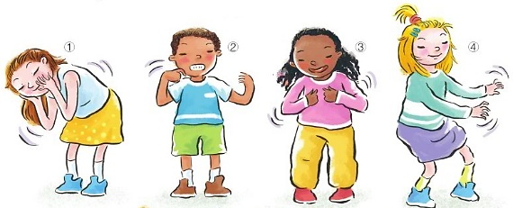

Slide 11
第四部份
拼音練習

Slide 12
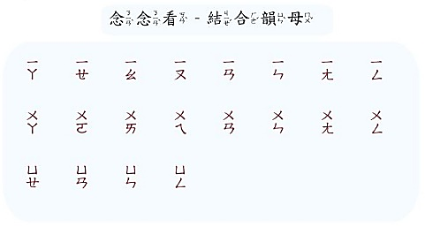

Slide 13
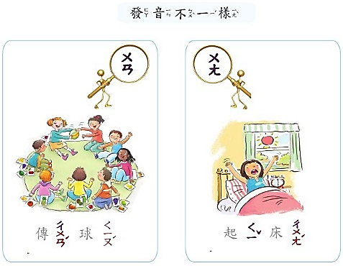

Slide 14
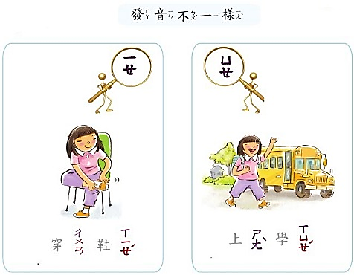

Slide 15
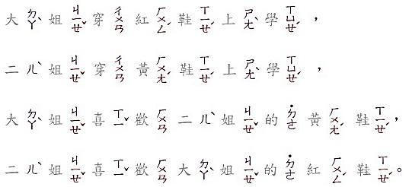

Slide 16
第五部份
活用成語／
四字格詞語

Slide 17
